Slide 1
Расчет неразветвленной электрической цепи переменного тока
Урок №24
Разработка преподавателя электротехники Сибайского многопрофильного профессионального колледжа Девятовой ИМ [267-233-166]

Slide 2
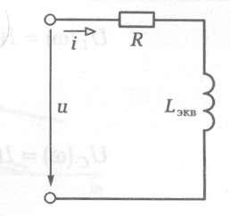
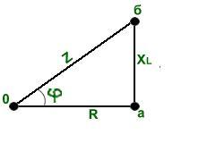
Последовательное соединение активного сопротивления и индуктивности
R=100 ом L=0.2 Гн U=120 В I=?
X_{L}=ωL=2π f L= 2*3.14*50*0.2= 62.8 Ом
Z=√ R² + X_{L}²=√100*100 + 62.8*62.8=118.08

Slide 3
U_{R}=I*R=1.014*100=101.6 В; U_{L}=I*X_{L}=1.016*62.8=63.8 В.
ϕ=arccos (63.8/119.7)=
=57.82º
U_{L}
U
i=1.016 sin ωt
u=120 sin (ωt+57.82)
I
U_{R}
Вывод:
Ток отстает от напряжения на 57,82º

Slide 4
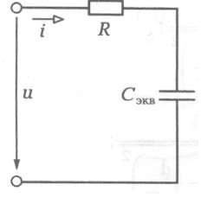
Последовательное соединение активного сопротивления и емкости
R=100 ом С=20 мкф U=120 В I=?
X_{L}=ωL=2π f L= 2*3.14*50*0.2= 62.8 Ом
Z=√ R² + Xс²=√100*100 + 62.8*62.8=118.08

Slide 5
U_{R}=I*R=0,64*100=64 В; U_{С}=I*X_{С}=0,64*159,23=101.9 В.
ϕ=arccos (101.9/120.3)=
=32.12º
I
U_{R}
i=0.64 sin ωt
u=120 sin (ωt-32.12)
U_{C}
U
Вывод:
Ток опережает напряжение на 32,12º

Slide 6
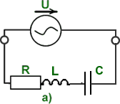
Последовательное соединение активного сопротивления, индуктивности и емкости
R=100 ом L=0.2 Гн U=120 В С= 20 мкф I=?
X= X_{L} -Xс=159,23-62,8=96,43 Ом
Z = √ R² + (X_{L} - Xс)² = 138,9 Ом
Im=Uc/z=120/138.9=0.86 A

Slide 7
Im=Uc/z=120/138.9=0.86 A
U_{R}=I*R=0,86*100=86 В;
U_{С}=I*X_{С}=0,86*159,23=136.9 В.
U_{L}=I*X_{L}=0,86*62.8=54 В.
I
U_{R}
ϕ=arccos (82,9/119,45)=
=46,07º
U_{C}
U
i=0.64 sin ωt
u=120 sin (ωt-46,07)
U_{L}
Вывод:
Ток опережает напряжение на 46º

